Slide 1
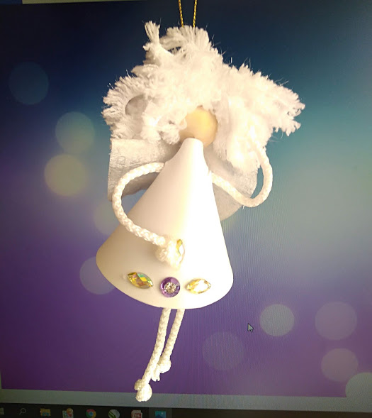
Методическая разработка мастер класса
Изготовление сувенирного изделия «Ангел» из фоамирана
МУНИЦИПАЛЬНОЕ БЮДЖЕТНОЕ УЧРЕЖДЕНИЕ
ДОПОЛНИТЕЛЬНОГО ОБРАЗОВАНИЯ ГОРОДА ИРКУТСКА
«ДОМ ДЕТСКОГО ТВОРЧЕСТВА № 5»
Автор: Иконикова Лариса Ильинична,
педагог дополнительного образования
Иркутск, 2020 г

Slide 2
Введение:
Детское творчество – это чудесная и загадочная страна. Помогая ребенку войти в нее и чувствовать себя там, как дома, мы делаем жизнь маленького человека интереснее и насыщеннее.
Изготовление сувениров своими руками помогает развитию художественного вкуса, логики, способствует формированию пространственного воображения. Совершенствуется мелкая моторика рук. Творческие занятия не только развивают фантазию, но и дают ребенку множество практических навыков.
Актуальность данного мастер – класса
обусловлена практической значимостью. Это- приобретение определённого опыта, способностей при изготовлении сувениров из фоамирана и подручных материалов.

Slide 3
Цель :
Научить детей изготавливать сувенирное изделие «Ангела» из фоамирана
Задачи:
- Познакомить с технологией выполнения сувенира из фоамирана.
- Развить художественный и эстетический вкус,
мелкую моторику рук, глазомер, творческие способности, фантазию, воображение.
- Воспитать усидчивость, терпение, аккуратность и внимание, самостоятельность в работе.

Slide 4
Ожидаемые результаты:
обучающие бут знать как изготовить сувенир «Ангел» из фоамерана с использованием подручного материала;
последовательность изготовления сувенира .
Принципы обучения и воспитания:
развитие образного мышления, уверенности в своих силах.
Индивидуально - личностный подход – учёт индивидуальных способностей и поощрение творческого подхода к выполнению работы.
Методы обучения:
наглядные – знакомство с иллюстративным материалом, образцом готового изделия;
словесные – рассказ;
практические – выполнения определённых операций и их последовательность.
аналитические – наблюдение, сравнение, самоанализ.

Slide 5
Возраст обучающихся: 7-14 лет
Формы проведения мастер-класса
- индивидуальная работа в группе.
Виды деятельности
– познавательная, исполнительная, творческая.

Slide 6
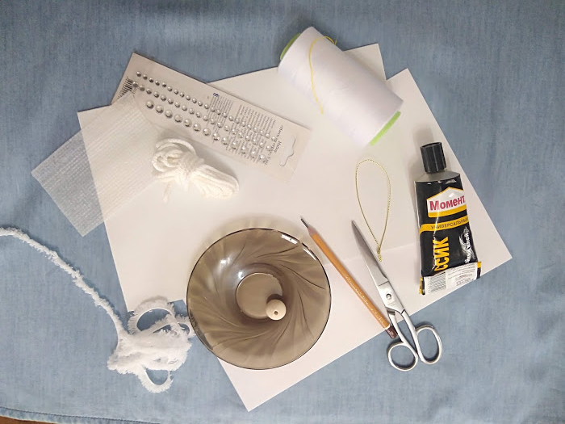
Инструменты и материалы
Лист А-4 формата
Простой карандаш
Ножницы
Блюдце
Лист фоамирана (белый)
Кусочек упаковочной бумаги
Большая бусина
Клей «Момент»
Белая веревка
Белая пряжа для вязания
Нитка с иголкой
Веревочка для петельки
Украшение (бусинки, палетки)

Slide 7
Ход мастер-класса
Вступительная часть (5 мин):
раскрытие темы, целей и задачей данного мастер-класса, содержания занятия и его ожидаемые результаты.
Теоретическая часть МК (5 мин):
рассказ о технике, применяемой в мастер-классе с помощью наглядных пособий.
Практическая часть МК(30 мин):
участники под руководством руководителя мастер-класса приступают к выполнению работы;

Slide 8
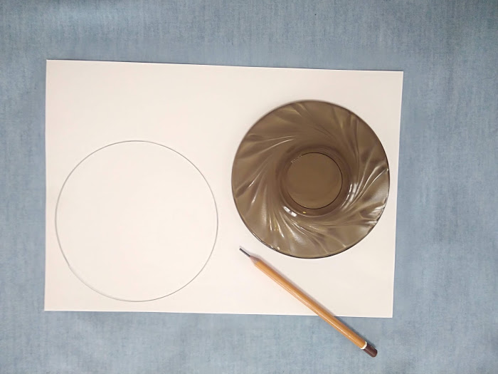
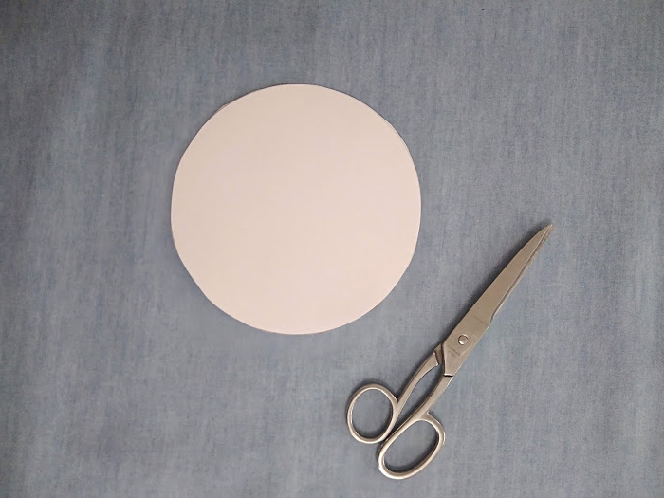
Практическая часть
Делаем шаблон платья и крыльев
Положили блюдце на лист бумаги А-4 формата.
Обрисовали блюдце
Вырезали круг

Slide 9
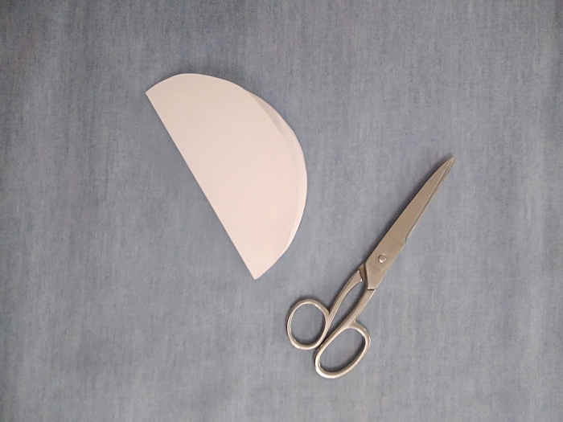
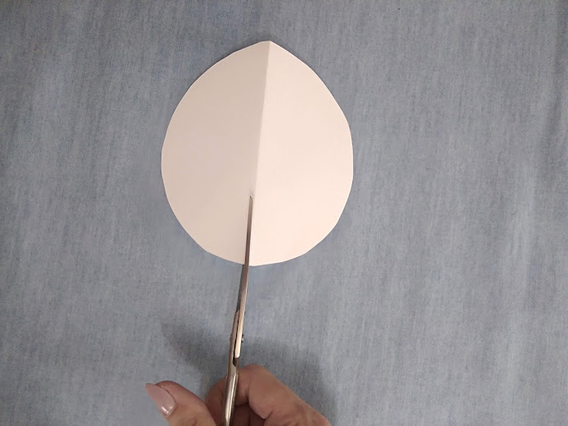
Свернули круг пополам
Разрезали по линии сгиба

Slide 10
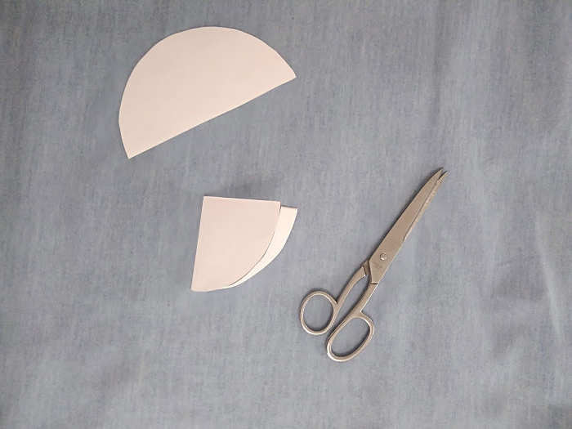
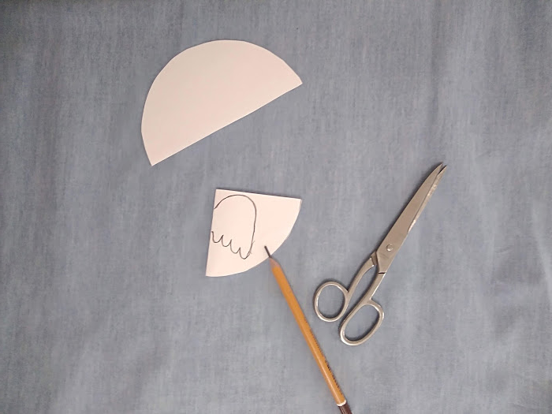
Щаблон для платье убрали в сторону (половинка полукруга)
Из второй половинки делаем шаблон крыльев
Свернули полукруг пополам
Нарисовали крыло

Slide 11
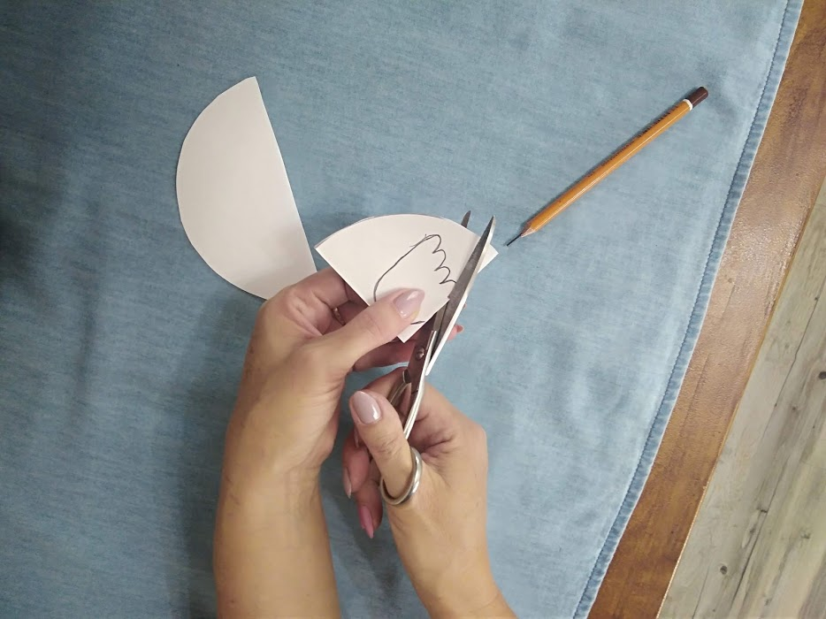
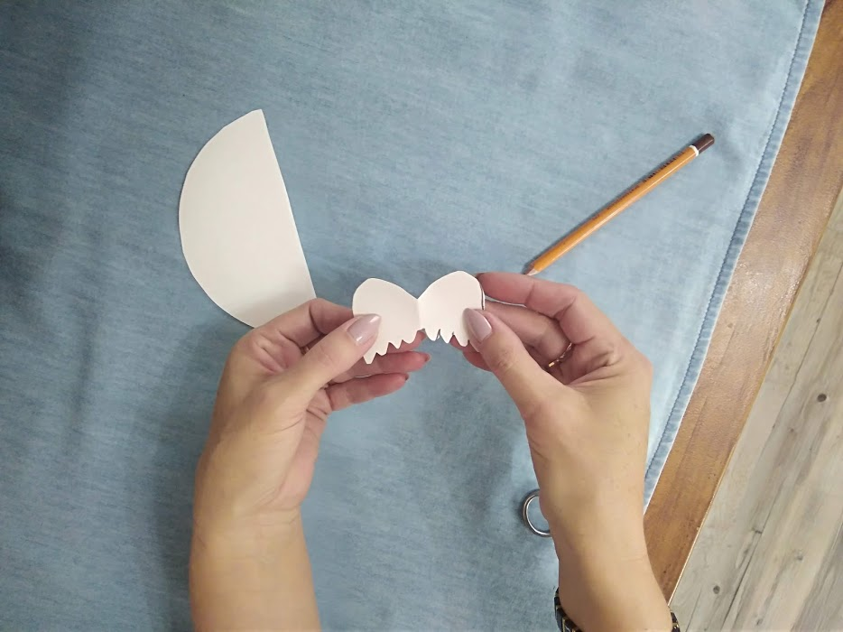
Вырезали
Развернули
Шаблон для крыльев готов

Slide 12
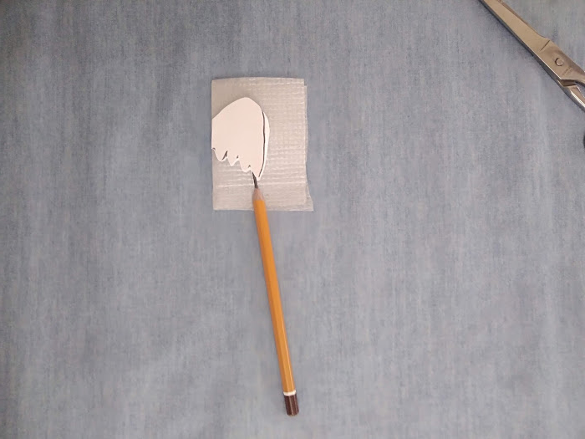
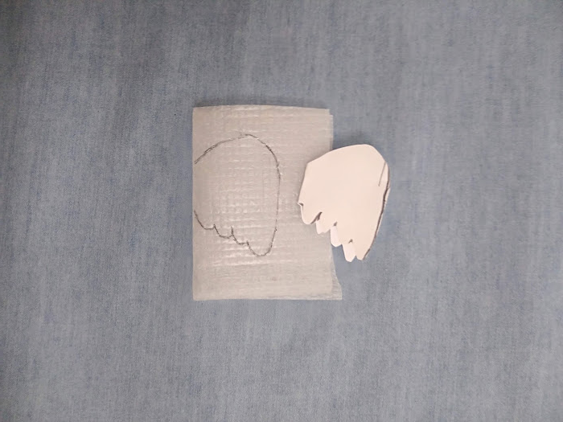
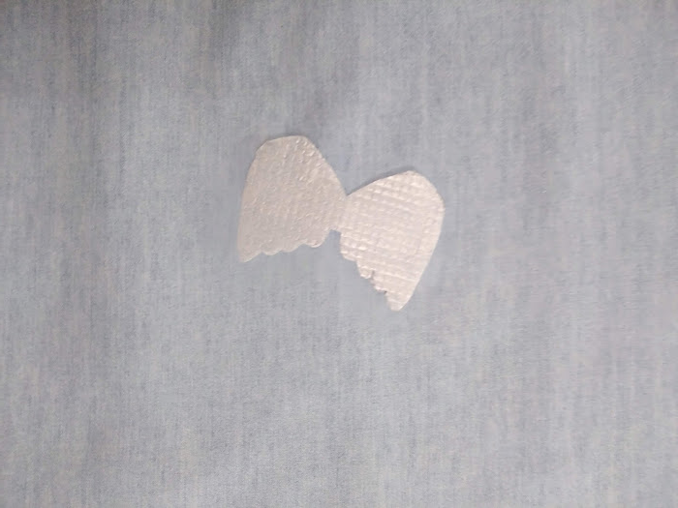
Делаем крылья из упаковочной бумаги
Сложили кусочек упаковочной бумаги пополам
Обвели шаблон крыла
Вырезали по контуру
Развернули крылья

Slide 13
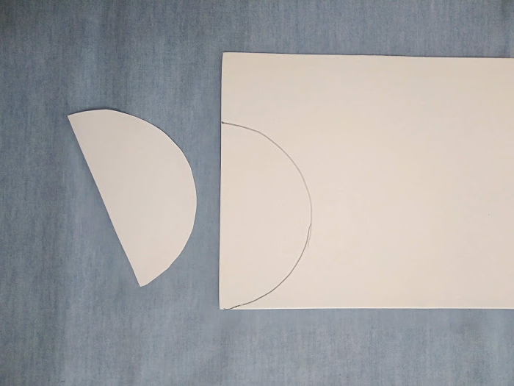
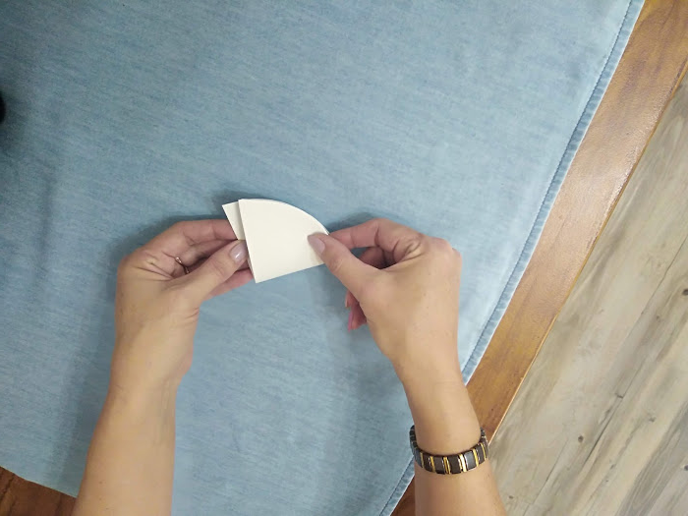
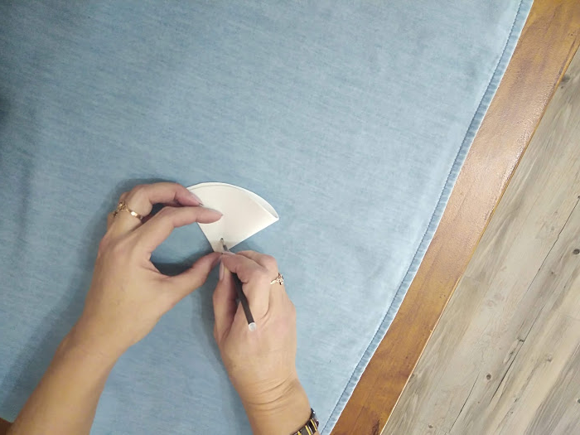
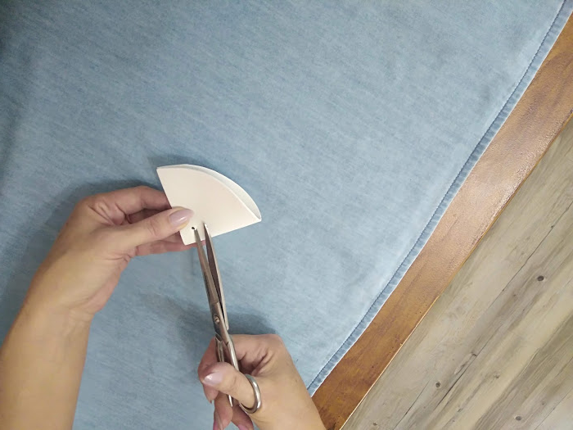
Делаем заготовку платья из фоамирана
Положили шаблон платья на на фоамиран
Обрисовали
Вырезали
Свернули заготовку пополам
Нарисовали точку
Кончиком ножниц прорезали отверстия

Slide 14
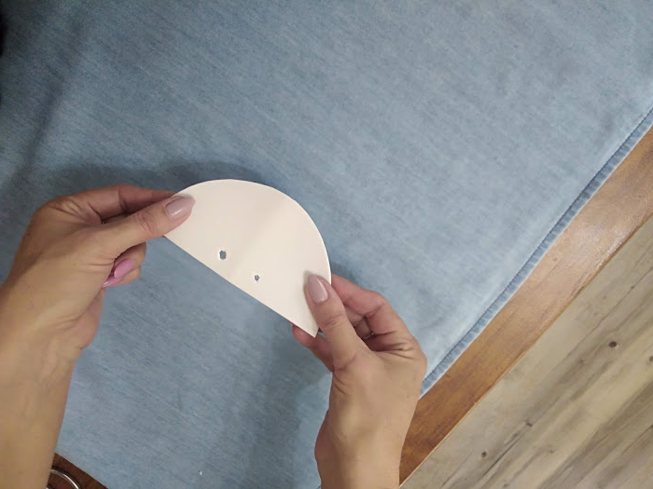
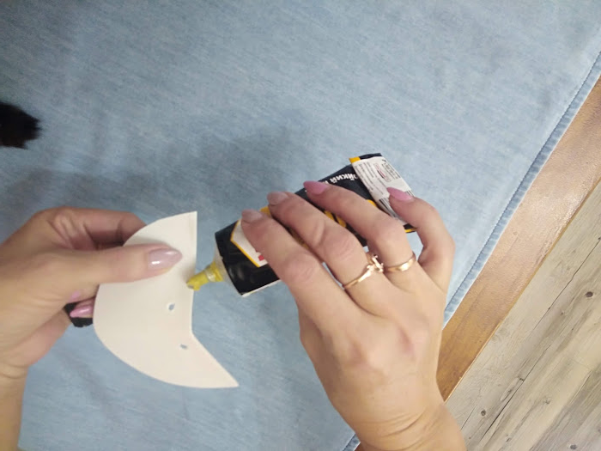
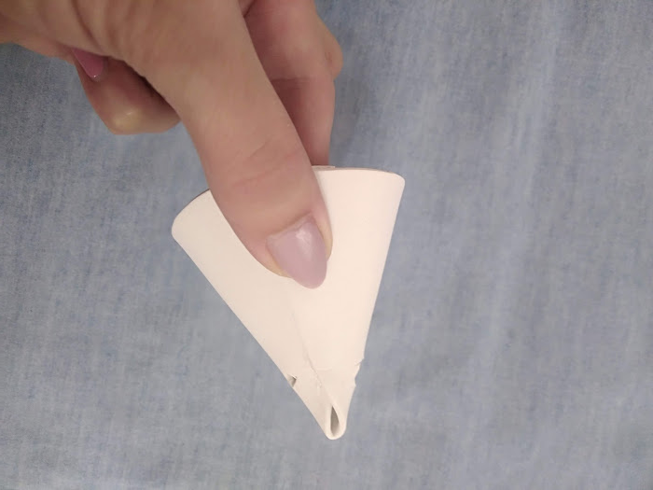
Развернули
Одну сторону намазали край клеем
Свернули
Прижали пальцами
Подождали 2 мин

Slide 15
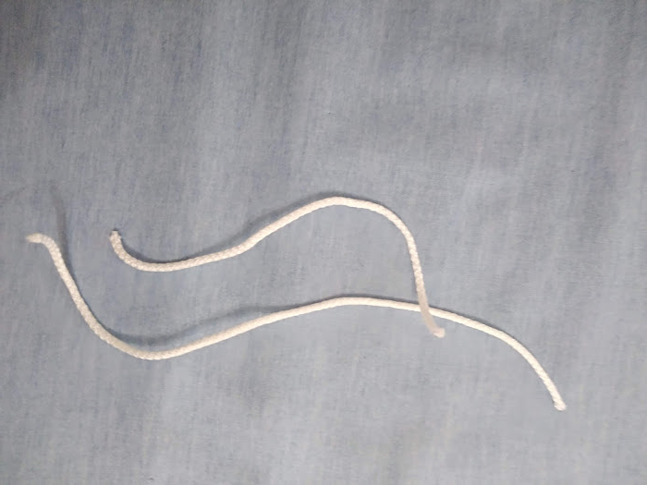
Заготовка для ног и рук
Отрезали веревку 30 см для ног
15 см для рук

Slide 16
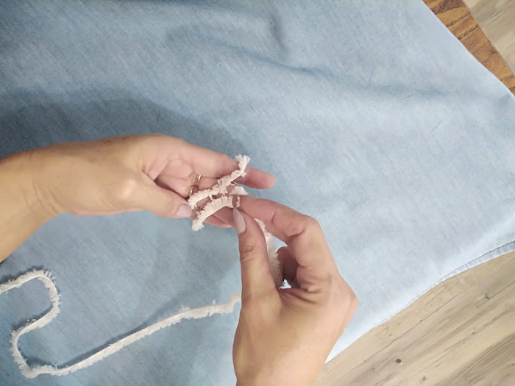
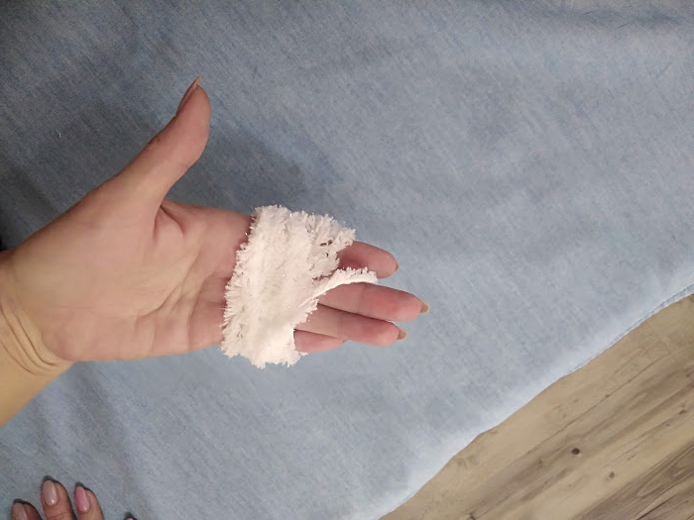
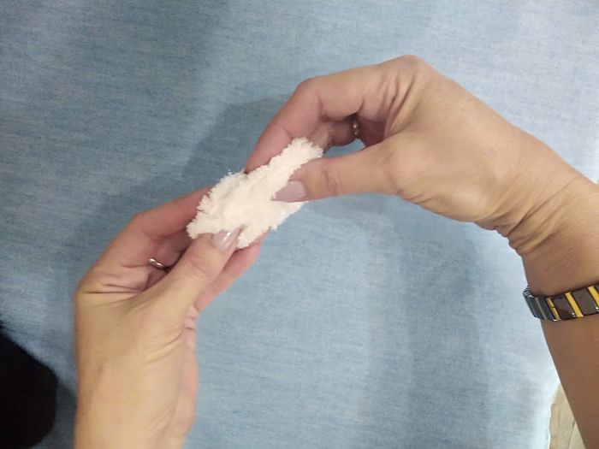
Заготавливаем волосы
На ладонь намотать нитки для вязания
Сделать 4-5 оборотов
Отрезать нитку
Снять аккуратно нитки с ладони

Slide 17
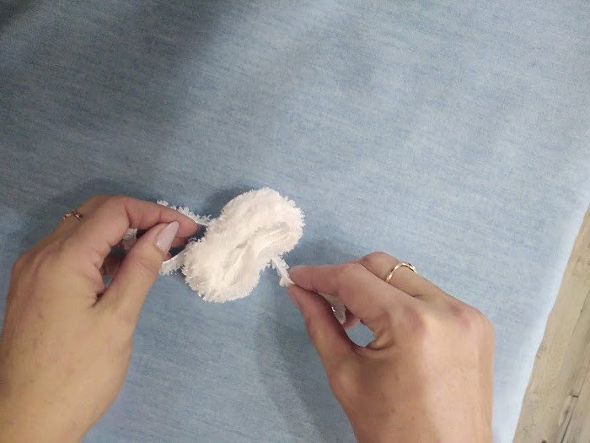
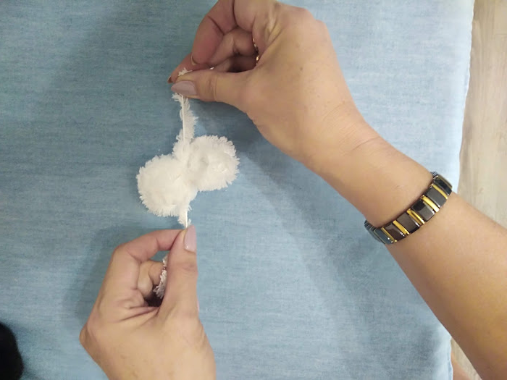
Моточек связать по середине

Slide 18
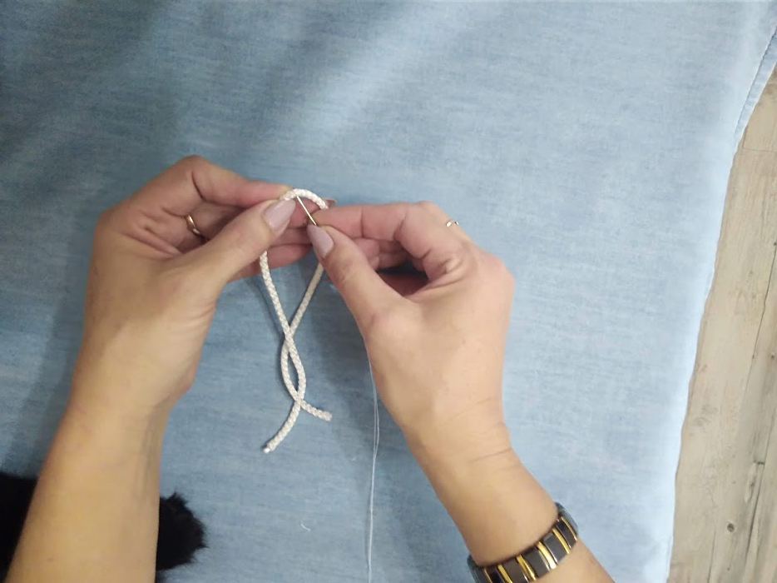
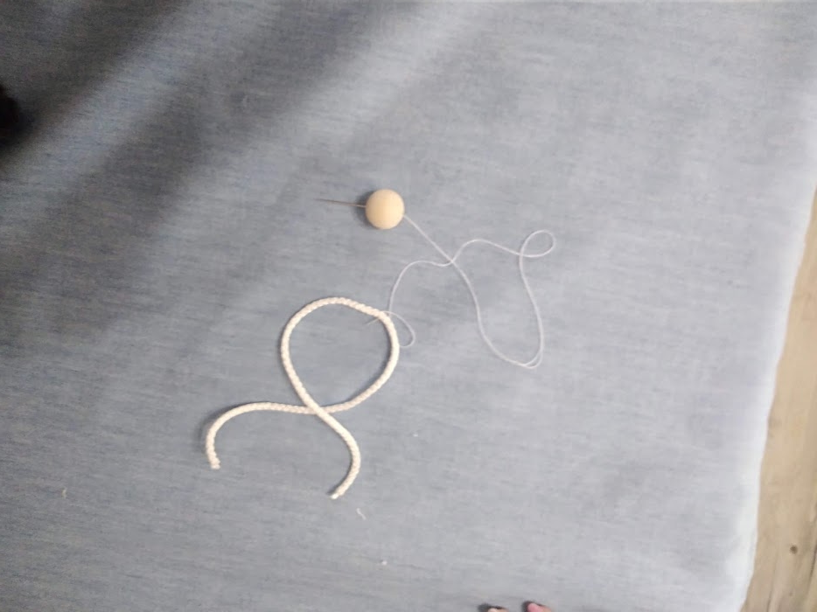
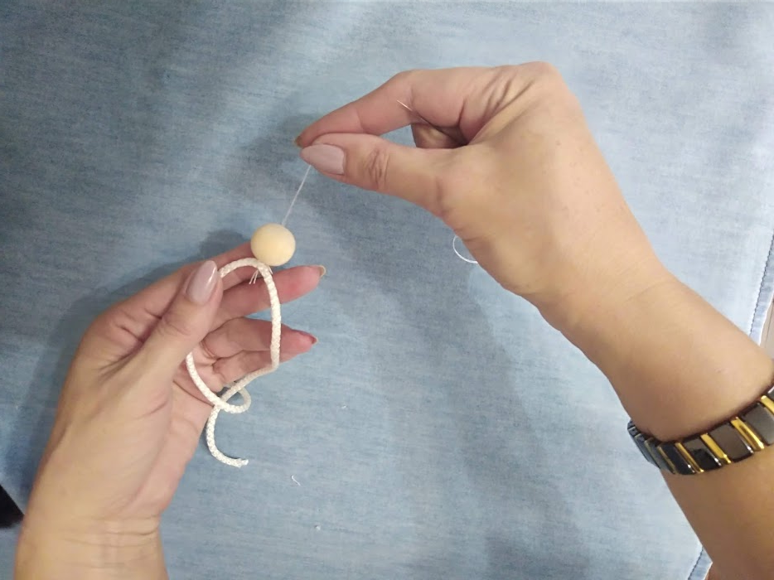
Собираем фигурку ангела
Нашли середину на веревочке для ног
Прокололи иголкой с ниткой, завязали узелок
Вставили бусину

Slide 19
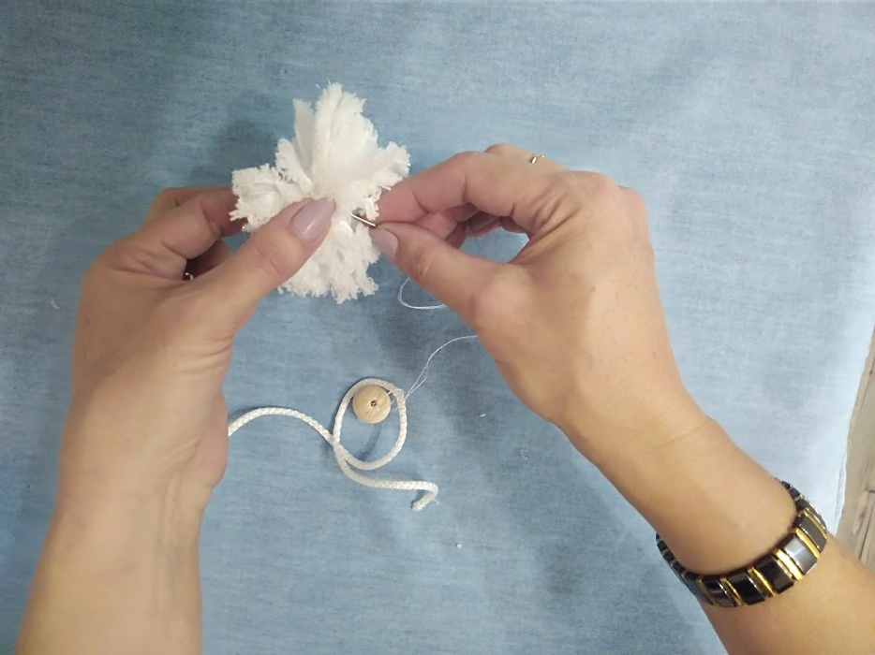
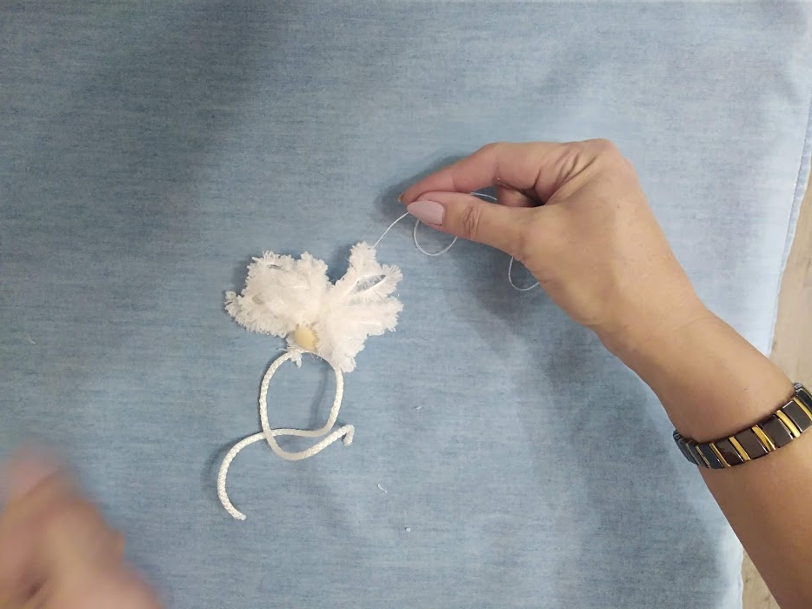
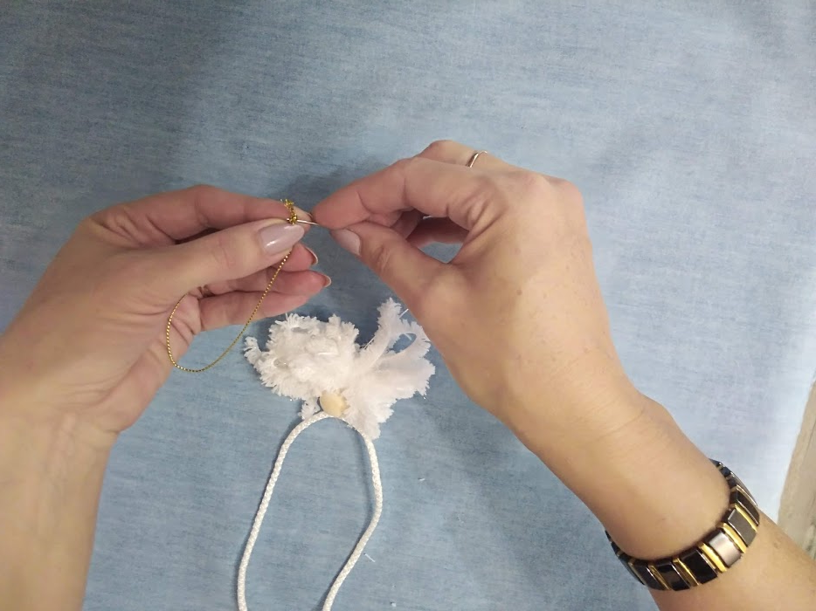
К голове пришили волосы
Из тесьмы пришили петельку

Slide 20
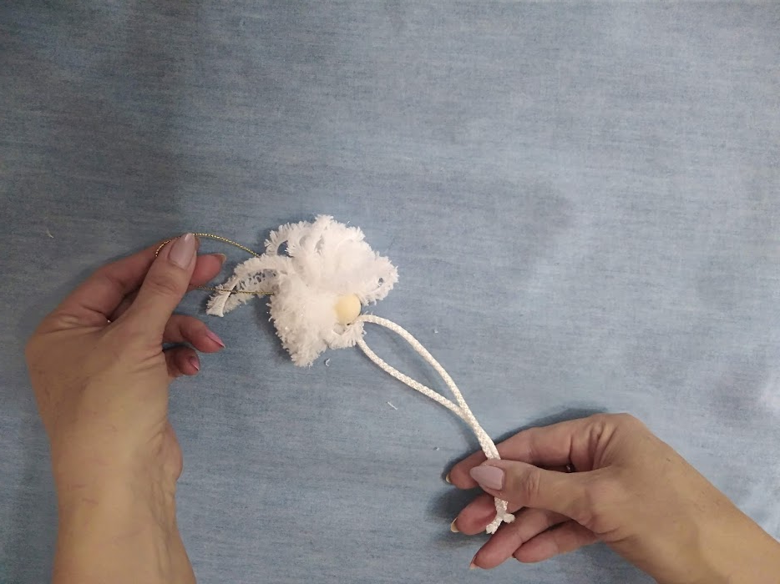
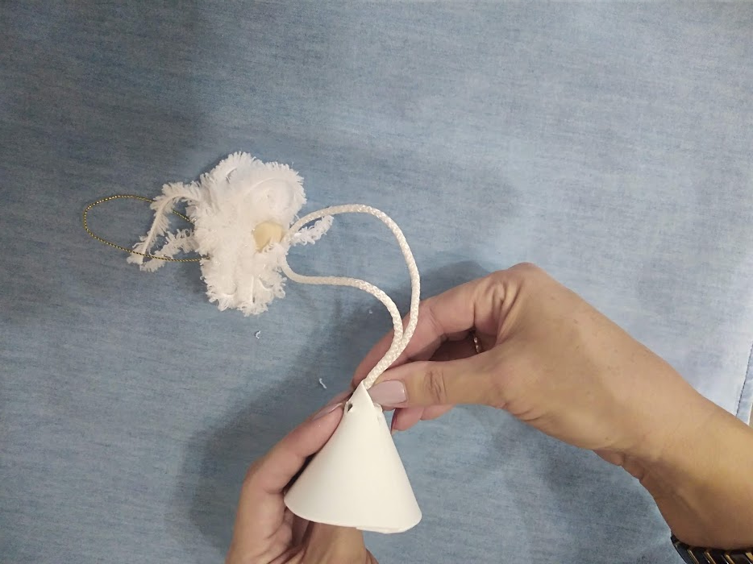
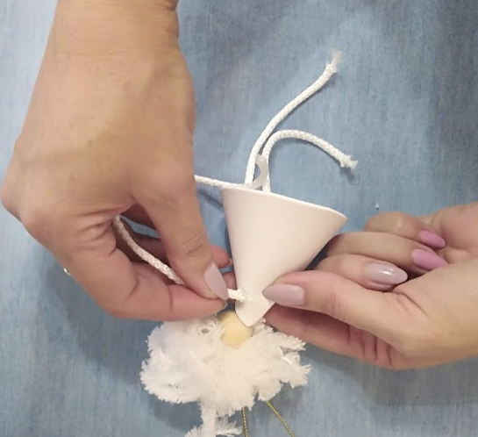
Расправили прическу
Через ноги надели платье
В отверстия вставили руки

Slide 21
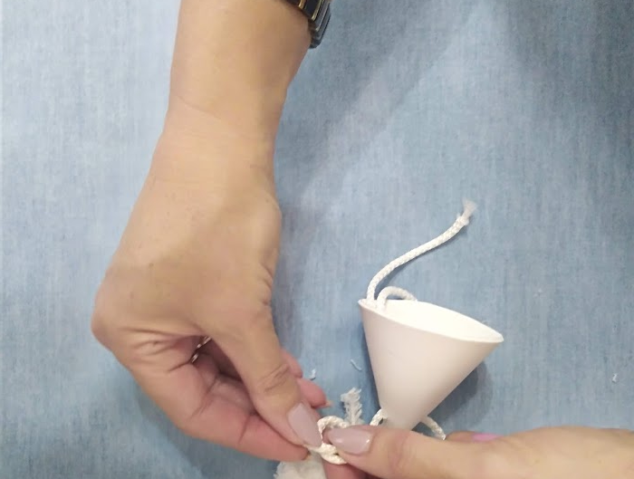
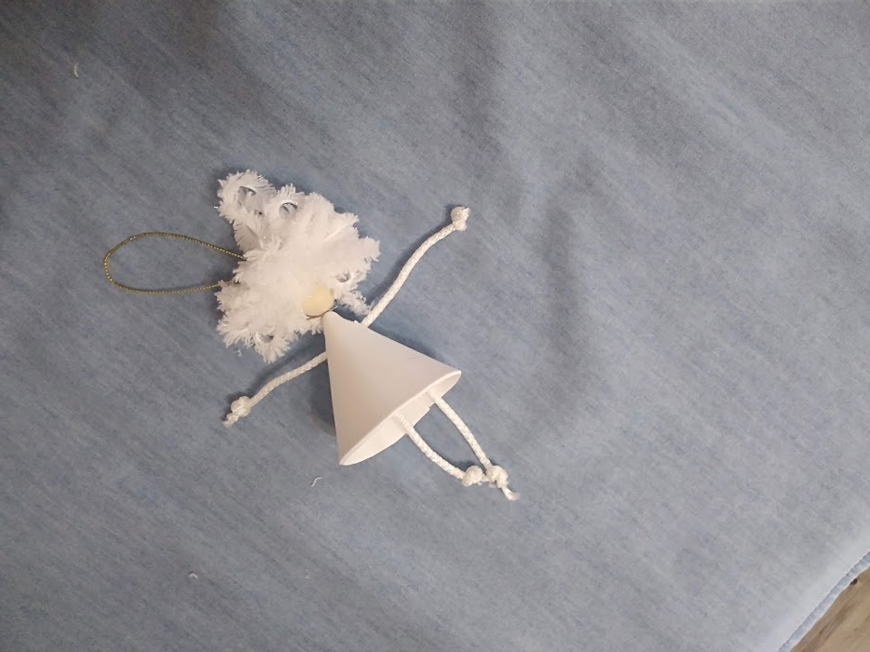
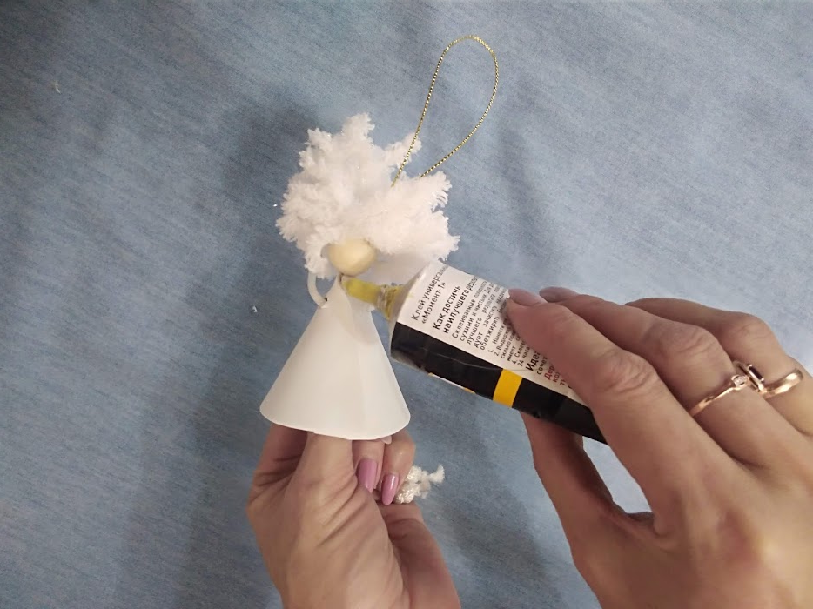
На концах ног и рук завязываем узелки
Клеем , со стороны затылка, фиксируем голову

Slide 22
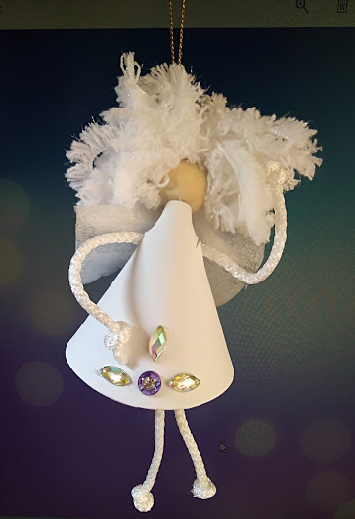
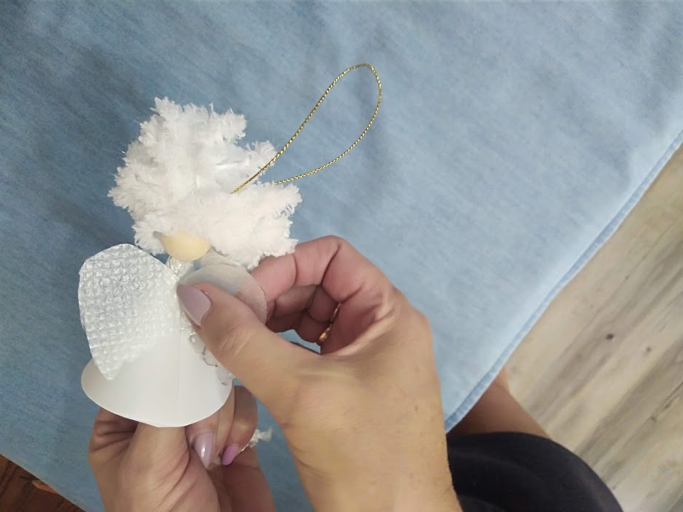
Приклеиваем крылья
Палетками украшаем платье

Slide 23
Спасибо за внимание
Кульминация творческого процесса (3 мин): выставка и фото работы и их участников
Рефлексия (5 мин):
самоанализ собственной мысли, чувства, знания, мироощущения.
Подведение итогов(3 мин):
рекомендация литературы, интернет – сайтов для получения дополнительной информации по данному вопросу. Просьба заполнить анкету или отзывы.
Литература:
https://podelki.guru/podelki-iz-foamirana
https://podelki-doma.ru/category/rukodelie/podelki-iz-foamira

